Slide 1



DISPONIBILIDADE E QUALIDADE DE ÁGUA SUBTERRÂNEA NA REGIÃO METROPOLITANA DE GOIÂNIA
Isabella Almeida Costa, Samara Silva Soares, Poliana Nascimento Arruda, Ellen Flávia Moreira Gabriel e Paulo Sérgio Scalize
Cuiabá, 07 de maio de 2019.

Slide 2
INTRODUÇÃO
A antropização dos mananciais superficiais, a sua má distribuição e outros fatores, corroboram para o aumento das expectativas de exploração das águas subterrâneas. Os fins mais explotados de água no Brasil acontecem pelo abastecimento humano, irrigação, indústria e lazer (ZOBY & MATOS, 2008).
No estado de Goiás, ainda que apresente situação mais confortável em relação às demais regiões do país, faz-se presente a tentativa de controle sobre a exploração subterrânea para que não se dê de forma desordenada.
Ainda que haja a fiscalização desses poços a qualidade e a disponibilidade potencial destas águas não são totalmente conhecidas.

Slide 3
INTRODUÇÃO
Para as águas subterrâneas é instituído como orientação as normativas da CONAMA 396/2008 no que diz da abordagem classificatória, de enquadramento das águas subterrâneas e dá outras providências, assim como para a qualidade destas águas.
A preocupação com o abastecimento atual e aos futuros é um dos objetivos tratados na lei n° 9.433/97 (PNRH), e enfatiza a necessidade de gestão hídrica.
A Região Metropolitana de Goiânia (RMG) está inserida em um modelo denominado, Plano de Desenvolvimento Integrado da RMG (PDI-RMG) que reforça a importância de estudos direcionados para essa área (GOIÁS, 2017).

Slide 4
Quantificar a disponibilidade potencial e efetiva de água subterrânea da Região Metropolitana de Goiânia, compará-los com o auxílio de um índice e verificar a sua qualidade mediante amostragem em pontos distribuídos espacialmente na região.
OBJETIVOS

Slide 5
MATERIAL E MÉTODOS
Área de estudo:
  RMG (aproximadamente 7343,26km² )
  população estimada em mais de 2.500.000 de habitantes (37% do total de todo estado de Goiás) (IBGE, 2018).
  O clima da RMG é classificado como tropical
  Sistemas de aquíferos denominados freáticos e profundos
  freáticos são aqueles de coberturas constituintes de solo e saprolito
  profundos são compostos por unidades litológicas que podem conter centenas de metros estando livres ou confinados

Slide 6
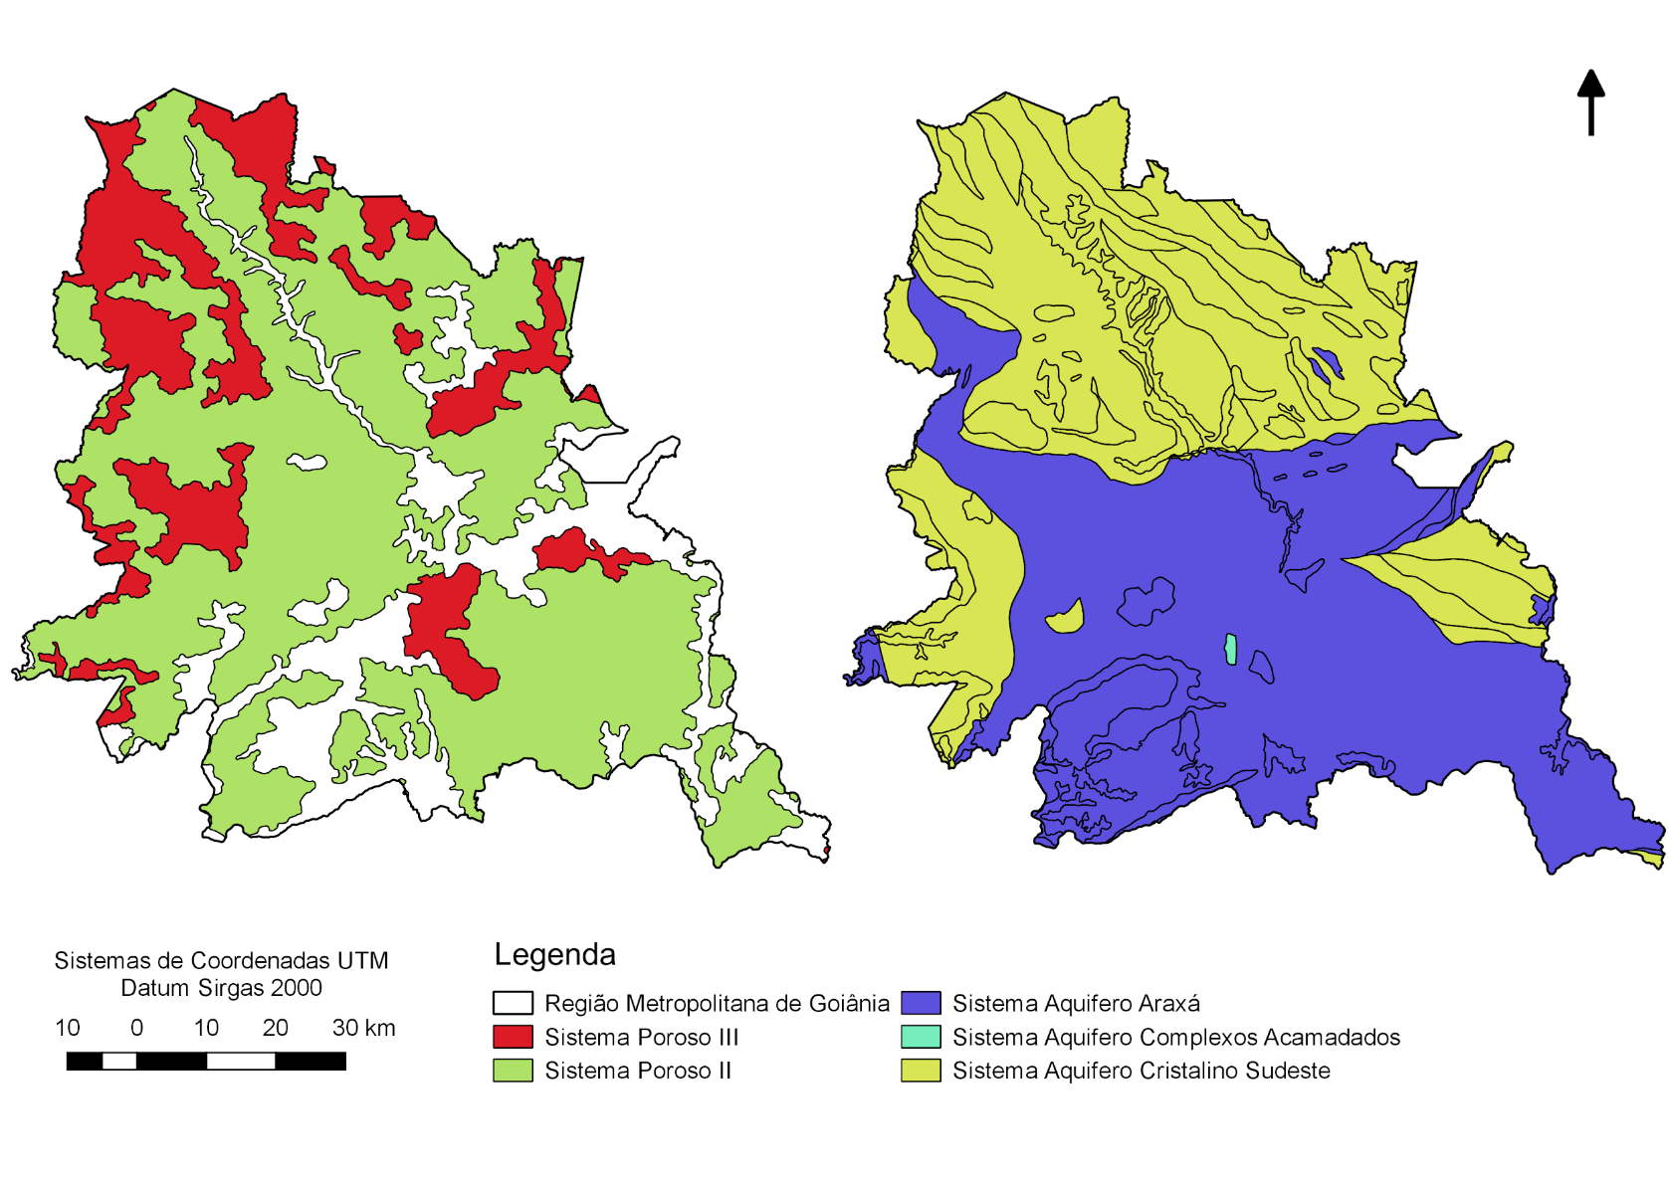
MATERIAL E MÉTODOS
formação de solos se dá pelos latossolos, argissolos e Nitossolos (não ultrapassando os 20 metros)
Figura – Aquíferos freáticos e profundos incidentes na RMG
formação litológica de xistos, granulitos, metaultramáficas e ultramáficas ( podem chegar a 200 metros)

Slide 7
MATERIAL E MÉTODOS
Cálculos da disponibilidade hídrica potencial
Reservas Renováveis:
Rr = A x I x P (1)
Em que: A = área do aquífero (m²), I = Percentual de Infiltração (%) e P = Precipitação média (mm/ano).
Reservas permanentes:
Rp = A x Ne/Ifi x b (2)
Em que: A = área do aquífero (m²), Ne = Porosidade efetiva ou eficaz (%), Ifi = Índice de Fraturamento Interconectado (%) e b = Espessura saturada média (m).

Slide 8
MATERIAL E MÉTODOS
Cálculos da disponibilidade hídrica potencial
Reservas Explotáveis
Re = Rr + 0,05 ou 0,1 Rp (3)
Disponibilidade efetiva
De = Q x th (4)
Em que: Qm = vazão dos poços (m3/ano) e th = taxa de bombeamento (h/dia).

Slide 9
MATERIAL E MÉTODOS
Tabela – Resumo dos parâmetros utilizados para a disponibilidade. (literatura)

Slide 10
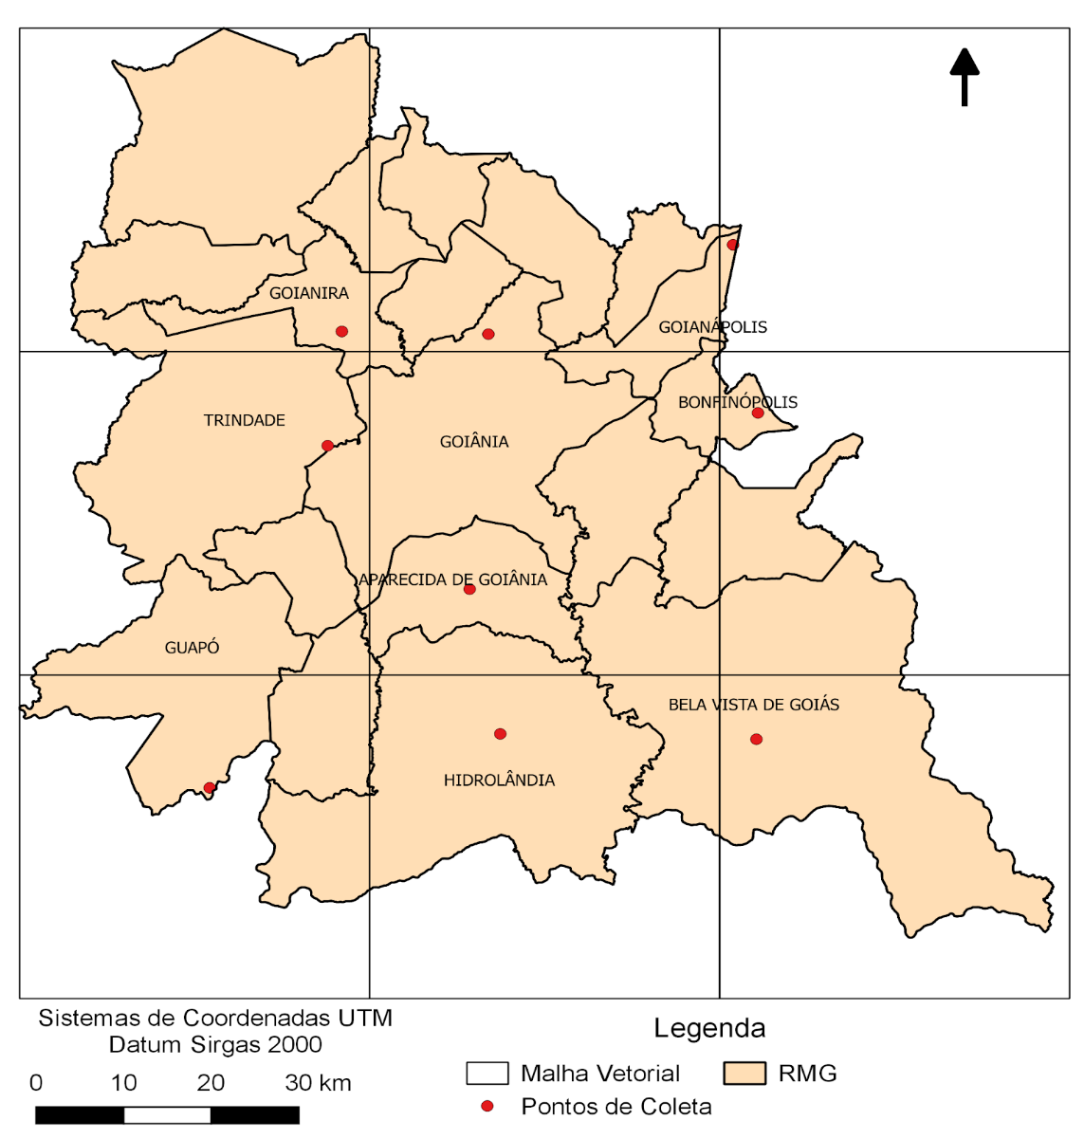
MATERIAL E MÉTODOS
Figura – Espacialização dos nove pontos de amostragem selecionados na RMG.
malha vetorial quadrada com células de 40 Km² de dimensão
9 subrregiões amostrais

Slide 11
As amostras de água foram coletadas e preservadas conforme o Guia Nacional de Coleta e Preservação de Amostras (CETESB, 2011). As análises utilizadas para verificação da qualidade da água foram pH, alcalinidade, condutividade elétrica, cor aparente, turbidez, dureza, nitrato, fósforo, coliformes totais, E. coli e sólidos totais dissolvidos, as quais foram realizadas segundo os procedimentos do Standard Methods (APHA; AWWA; WEF, 2012).
MATERIAL E MÉTODOS

Slide 12
RESULTADOS E DISCUSSÃO
Tabela – Resumo dos resultados obtidos no estudo
1
1: maior reserva disponível; maior incidência dentro da área de estudo

Slide 13
RESULTADOS E DISCUSSÃO
Tabela – Disponibilidades e índice de utilização do aquífero
3
não foram encontrados poços outorgados
2
1
1: (Poroso) elevada pressão por recursos hídricos mas o índice que controla a expressão desses dados.
2: (Profundos) possui as disponibilidades potenciais e efetivas com maior expressividade
3: Araxá está em situação desconfortável com demandas captadas por poços em quase 80% das suas reservas disponíveis.
Aglomerado de pontos outorgados nos municípios de Aparecida de Goiânia e Goiânia;

Slide 14
RESULTADOS E DISCUSSÃO
Tabela – Resultados das análises químicas.

Slide 15
RESULTADOS E DISCUSSÃO
Tabela – Resultados das análises microbiológicas.
Tabela – Resultados das análises físico.
Ponto | Cor Aparente | Turbidez | Condutividade Elétrica | SDT
 | uC | (NTU) | (µS/cm) | (mg/L)
1 | 0,67 ± 0,21 | 0,29 ± 0,02 | 38,68 ± 0,09 | 18,16 ± 0,87
2 | 2,77 ± 0,38 | 0,67 ± 0,06 | 182,60 ± 12,10 | 86,97 ± 3,85
4 | 0,20 ± 0,10 | 0,17 ± 0,04 | 4,05 ± 0,44 | 2,23 ± 0,16
5 | 0,80 ± 0,20 | 0,46 ± 0,02 | 88,04 ± 4,82 | 76,88 ± 1,29
7 | 0,33 ± 0,21 | 0,14 ± 0,02 | 154,00 ± 0,92 | 42,90 ± 0,21
8 | 0,70 ± 0,17 | 0,36 ± 0,01 | 69,47 ± 5,37 | 32,91 ± 0,50
9 | 2,57 ± 0,38 | 0,64 ± 0,03 | 25,00 ± 2,28 | 11,92 ± 0,56
Ponto | CT | E. coli
 | (NMP/ 100 mL) | (NMP/ 100 mL)
1 | 2,55 ± 0,78 | ND
2 | ND | ND
4 | 34,9 ± 10,89 | 7,5 ± 3,25
5 | 2,55 ± 0,78 | ND
7 | ND | ND
8 | 1,5 ± 0,71 | ND
9 | ND | ND

Slide 16
RESULTADOS E DISCUSSÃO
Tabela – Classificação (CONAMA 396/2008)
  Classe 1, com exceção do ponto 4, pois neste houve presença de coliformes termotolerantes.
Tabela - Usos preponderantes
Consumo humano, com exceção do ponto 4, que se destina para a dessedentação de animais e recreação, devido a presença de coliformes termotolerantes.

Slide 17
CONCLUSÃO
Índices superiores de utilização dos aquíferos fraturados em relação aos porosos;
Melhorar a gestão das outorgas futuras, a fim de não comprometer as reservas explotáveis dos aquíferos.
Existem pontos de amostragem que apresentaram indícios de contaminação antrópica, por apresentar maiores concentrações de nitrato e presença de E. coli.
É necessário realizar amostragens periódicas a fim de monitorar e verificar a existência de fontes de poluição;
O gerenciamento desses recursos é de fundamental importância visto que é uma região fundamental para o desenvolvimento econômico do estado de Goiás.

Slide 18
REFERÊNCIAS
ALMEIDA, L., RESENDE, L., RODRIGUES, A. P., & CAMPOS, J. E. (2006). Hidrogeologia do Estado de Goiás (Vol. 1). Goiânia: GOIÁS (Estado). Secretaria de Indústria e Comércio. Superintendência
APHA-AWWA-WEF. Standard Methods for examination of water and wastewater. 22. ed. Washington, DC: American Public Health Association, 2012.
ARRAIS, T. A. ACIONANDO TERRITÓRIOS: A MOBILIDADE NA REGIÃO METROPOLITANA DE GOIÂNIA E EM APARECIDA DE GOIÂNIA. Boletim Goiano da Geografia, Goiânia, v. 26, n. 1, p. 91-114, jan/jun 2006.
BARROS, F. G. N.; AMIN, M. M. Água: Um bem econômico de valor para o Brasil e o mundo. Revista Brasileira de Gestão e Desenvolvimento Regional, v. 4, n. 1, p. 75-108, 2008.
BRASIL. Lei Federal no 9433, de 8 de janeiro de 1997. Institui a Política Nacional de Recursos Hídricos, cria o Sistema Nacional de Gerenciamento de Recursos Hídricos e outras providências. MINISTÉRIO DO MEIO AMBIENTE - MMA. Diário Oficial da União DOU, Brasília, DF, 09 jan. 1997, Seção 1, p. 470-474.
______. Ministério do Meio Ambiente. Conselho Nacional do Meio Ambiente - CONAMA. Resolução n° 396, de 3 de abril de 2008. Dispõe sobre a classificação e diretrizes ambientais para o enquadramento das águas subterrâneas e dá outras providências. Diário Oficial da União. Brasília: MMA, 2008, p. 66–68.
CAVALCANTE, I.N. 1998. Fundamentos Hidrogeológicos para a Gestão Integrada de Recursos Hídricos na Região Metropolitana de Fortaleza, Estado do Ceará. Tese (Doutorado em Hidrogeologia) - Instituto de Geociências, Universidade de São Paulo, São Paulo. 153p.

Slide 19
REFERÊNCIAS
CETESB. Guia Nacional de Coleta e Preservação de Amostras - Água, Sedimento, Comunidades Aquáticas e Efluentes Líquidos. Companhia Ambiental do Estado de São Paulo, 2011. p. 326p.
CETESB. Monitoramento de Escherichia coli e coliformes termotolerantes em pontos da rede de avaliação da qualidade de águas interiores do Estado de São Paulo. Companhia Ambiental do Estado de São Paulo, 2008. Disponível em: <https://cetesb.sp.gov.br/aguas-interiores/wp-content/uploads/sites/12/2013/11/2008-ecoli.pdf>. Acesso em: 28 abr. 2019.
DJEMAIA, M. et al. Spatio-temporal evolution of the physico-chemical water characteristics of the Sebaou river valley (Great Kabylia, Algeria). Journal of Hydrology: Regional Studies, p. 33-49, Abril 2017.
GOIÁS. Conservação e proteção ambiental dos depósitos de água subterrânea no Estado de Goiás. 2000. Lei N° 13.583 de 11 de janeiro de 2000.
GOIÁS. Plano de Desenvolvimento Integrado da Região Metropolitana de Goiânia – PDIRMG. Análise dos Aspectos Ambientais na Região Metropolitana de Goiânia. 4ª parte. Goiânia, 2017. Disponível em: <http://pdi-rmg.secima.go.gov.br/wp-content/uploads/2017/10/4-Analise-dos-Aspectos-Ambientais.pdf>. Acesso em: 20 fev. 2019.
GOMES, M. C. R. et al. Reservas e disponibilidade das águas subterrâneas no campus universiário do PICI/UFC, Fortaleza/Ceará, como subsídio ao planejamento e gestão dos recursos hídricos. II International Conference on Subsurface Enviroment, 2011.
NEVES, M. A.; PEREIRA, S. Y.; FOWLER, H. G. Impactos do Sistema Estadual de Gerenciamento de Recursos Hídricos na Bacia do Rio Jundiaí (SP). Ambiente & Sociedade, Campinas, X, jul-dez 2007. 149-160

Slide 20


AGRADECIMENTOS

